Slide 1
Лекція № 12:
Геополітична безпека України
1. Поняття та зміст геополітики.
2. Поняття геополітичної безпеки.
3. Загальна характеристика України як суб’єкта геополітики.
4. Сучасні загрози геополітичній безпеці.
5. Пріоритетні напрями забезпечення геополітичної безпеки.

Slide 2
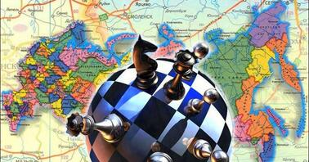
1. Поняття та зміст геополітики.
Шведський вчений Рудольф Челлен (1864-1922) ввів у науку поняття "геополітика" — доктрина, що розглядає державу як географічний організм або просторовий феномен.
Геополітика
наука геополітика є область знання, що вивчає закони, принципи та закономірності просторово-часової організації розвитку держав, регіонів і світу в цілому з урахуванням системної взаємодії географічних, політичних, економічних, військових, етнічних, демографічних, екологічних і інших чинників;
як явище це сфера діяльності, пов'язана з відносинами між соціальними групами, націями, державами, блоками держав, головним змістом якої є боротьба за контроль і панування над ресурсами земного, водного, повітряно-космічного, інформаційних (духовно-культурного) просторів держави, регіону, миру.

Slide 3
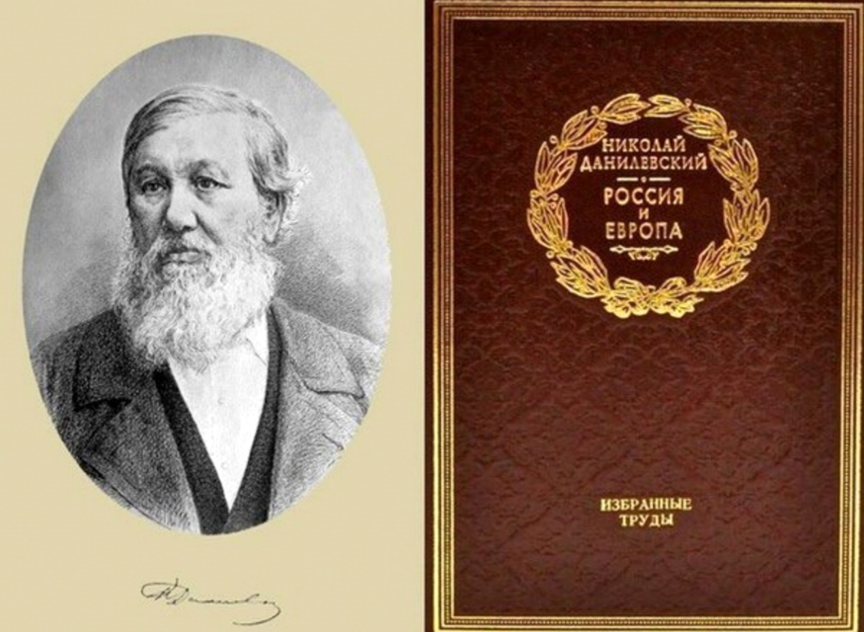
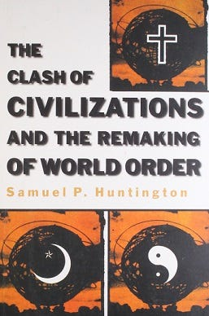
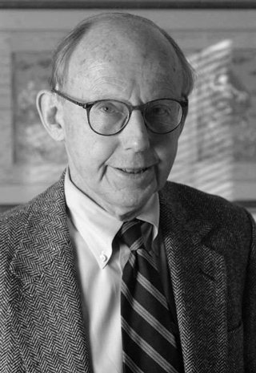
Геополітика виникла на базі трьох наукових підходів:
• цивілізаційного;
• військово-стратегічного;
• теорій географічного детермінізму.
Основоположник цивілізаційного підходу до історичного процесу –
російський учений біолог, історик, соціолог, автор книги «Росія і Європа»
М. Данилевський
Книга професора Гарвардського університету Самуеля Гантінгтона «Зіткнення цивілізацій» (1993).

Slide 4
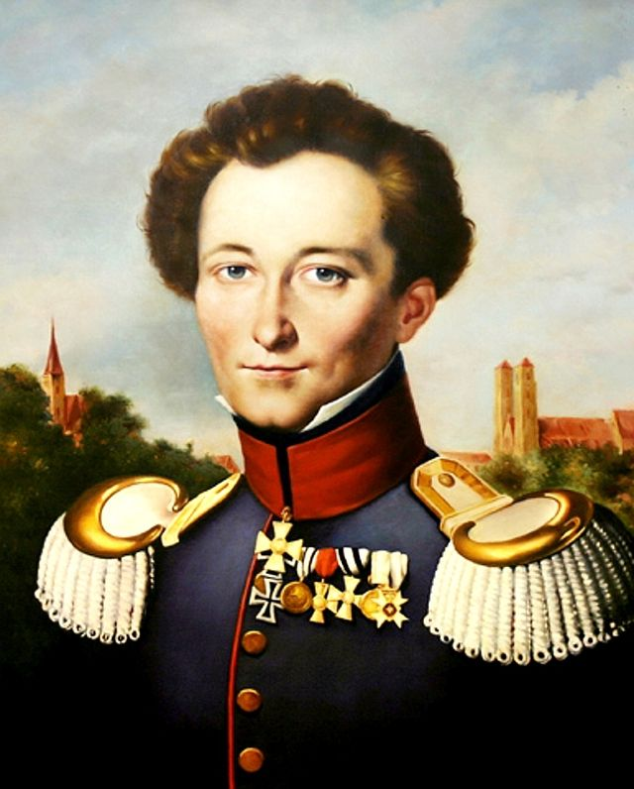
Другим джерелом геополітики, як вважають багато учених, були військово-стратегічні теорії.
Визнаними авторами таких теорій вважаються Г. Гроцій, Сунь Цзи, Н. Макіавеллі (1469-1527), К. фон Клаузевіц (1780-1831), Г. Мольтке (1848-1916) і ін.
Але найбільш вплинув на розробку та поглиблення цих теорій зробив американський військово-морський теоретик, історик Альфред Мехен (1840-1914) — автор відомих праць «Вплив морської сили на історію», «Проблема Азії і її дія на міжнародну політику».

Slide 5
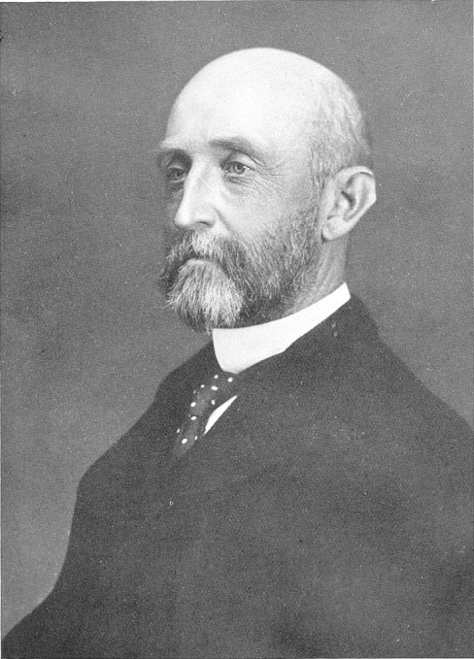
Контр-адмірал
Альфред Мехен.
Вчений, практик військово-морської стратегії, ефективний політичний діяч. (Автор праці «Вплив морської сили на історію. 1660-1783 рр.»)

Slide 6
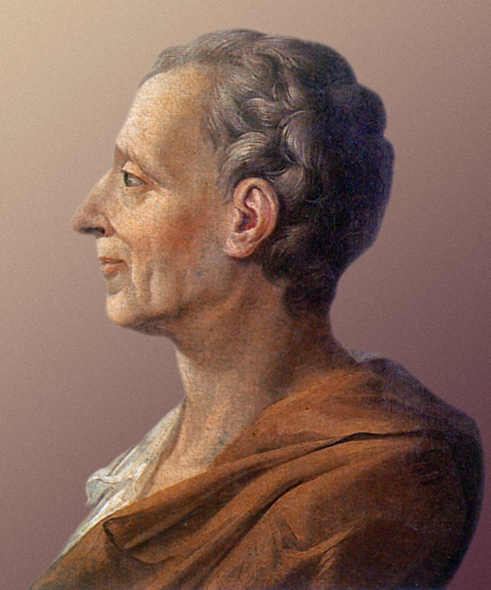
Третім теоретичним джерелом геополітики є концепції географічного детермінізму.
Це найбільш давнє джерело пізнання. Ідеї про вплив географічного середовища (клімату, фунтів, річок, морів і ін.) на історію і людину зустрічаємо у Геродота, Гіппократа, Фукідіда, Полібія, Арістотеля та інших античних авторів.
Європейська епоха великих географічних відкриттів стала новим етапом розвитку ідей географічного детермінізму. Французький вчений Ж. Боден (1530-1596) у роботі «Шість книг про державу» (1577) знову викликав інтерес до проблеми географічного детермінізму.
Ідеї географічного детермінізму знайшли широке розповсюдження в ХVІІІ-ХІХ ст. Особливо популярні вони були у Франції. У роботі «Про дух законів» (1748) французький просвітитель, філософ Шарль Монтеск’є (1689-1755) головну причину в законодавчому устрої держав, услід за Боденом, бачив в особливостях клімату.

Slide 7
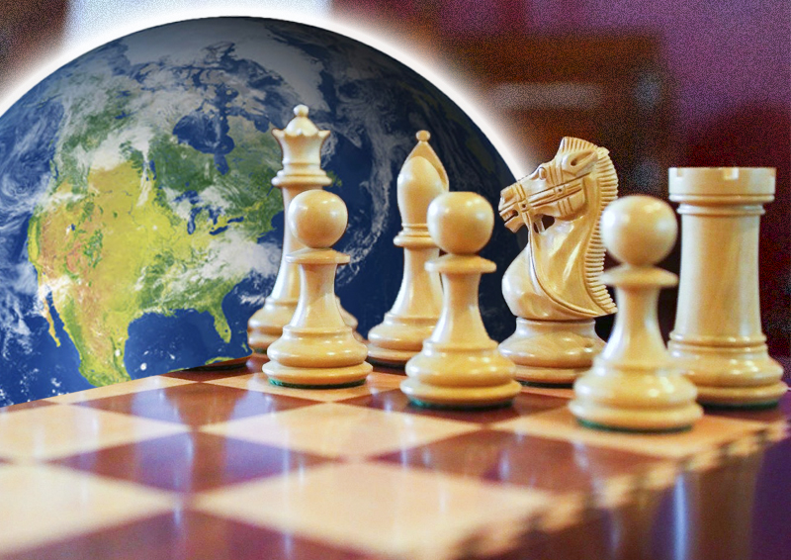
2. Поняття геополітичної безпеки
Геополітична безпека — складова національної безпеки, процес управління системою національної безпеки, за якого державними та недержавними інституціями забезпечується встановлення контролю і панування над ресурсами земного, водного, повітряно-космічного, інформаційних (духовно-культурного) просторів держави, регіону, світу.
Об’єктами геополітичної безпеки є ресурси земного, водного, повітряно-космічного, інформаційних (духовно-культурного) просторів держави, регіону, світу.
Суб'єктами геополітичної безпеки є держави, транснаціональні корпорації, окремі індивіди.

Slide 8
Категорійно-понятійна система геополітичної безпеки
Контроль над простором. Геополітика вивчає основи, можливості, механізми та форми контролю простору з боку політичних інститутів, у першу чергу з боку держав і коаліцій держав. Територія, яку контролює або намагається контролювати держава, характеризується передусім ступенем освоєння її центром, рівнем розвитку їх зв'язків. Розрізняють декілька видів геополітичних просторів.
Ендемічний простір — простір, що контролюється однією державою тривалий час. Причому приналежність цього простору визнається сусідами.
Прикордонний простір — територія, що перебуває під контролем даної держави, але не є у достатній мірі освоєною демографічно, економічно, політично, інформаційно. Почасти до таких просторів належать території, що заселені національними меншинами. Сусідні держави іноді можуть піддавати сумніву приналежність цих територій, проте не розглядає їх як свої.
Перехресне поле — простір, на який претендує одразу ж декілька держав. Даний простір заселений переважно титульним етносом, втім може перебувати у складі іншої політико-територіального об’єднання.

Slide 9
Атлантизм (споріднене термінам вода, море, таласократія. Sea Power) — складне геополітичне поняття поєднує в собі: історично — Західний сектор людської цивілізації; стратегічно — союз Західних держав, у котрих домінує ліберал-демократична ідеологія; воєнно-стратегічно — держави-учасниці HATO; соціально — орієнтацію на ринковий устрій і ринкові цінності (насамперед модель США). Протилежне євразійству.
Пасіонарність — термін Гумільова означає внутрішню енергетику етносу, рушійну силу культурного, політичного і геополітичного творення.
Таласократія (грец. - влада через моря або морська могутність) характеристика держав і націй з домінуванням мореплавства.
Теллурократія (грец. влада через землі або сухопутна могутність) - характеристика держав з явною сухопутною геополітичною орієнтацією.

Slide 10
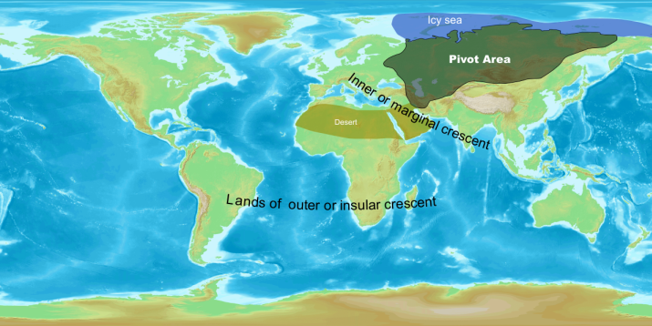
Хартленд або Гартленд (англ. Heartland Theory — теорія серцевинної землі, стрижневого району; «серце світу», Pivot area — осьовий ареал) —геополітична концепція, яка стверджує, що контроль над гартлендом дає можливість контролювати світ.
Уперше поняття вжив Маккіндер у статті «Географічна вісь історії» 1904 р.

Slide 11
3. Загальна характеристика України як суб’єкта геополітики
Враховуючи, що Україна знаходиться на стику західної цивілізації, православного та ісламського світу, вона вимушена активно включатися в їхні відносини, запобігати непорозумінням, котрі виникають між ними.
Стратегічний вибір на приєднання до європейських інтеграційних процесів жодною мірою не повинен позначитися на зусиллях щодо забезпечення інтересів України на пострадянському просторі.
Потреба проведення активної політики економічного просування України в Південному та Східному напрямах пояснюється найбільшими в світі обсягами ринків та їх відносною невибагливістю, що важливо з огляду на недостатню конкурентоспроможність українських товарів і промислової продукції.
Такі держави, як Китай, Індія, Пакистан, Індонезія, В'єтнам, Іран, Ірак, Єгипет, Нігерія є величезними за обсягами ринками, на яких України може проводити активну політику економічного просування своїх товарів, особливо продукції танкобудування, ракетобудування, літакобудування та суднобудування. З іншого боку, тут наявні високі технології та значні обсяги вільних фінансових ресурсів (азіатські «молоді тигри», країни Перської затоки, Ізраїль, Японія).

Slide 12
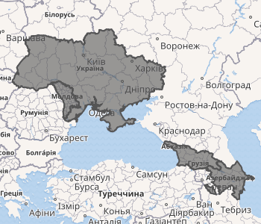
З огляду на необхідність забезпечення національної безпеки, важливим є регіон Причорномор’я, де найбільш пріоритетним партнером є Туреччина, бо Україна і Туреччина — дві сторони одного комунікаційного перехрестя. Проте пріоритетність зв'язків з Анкарою не виключає необхідності розвитку відносин з такими державами, як Греція та Болгарія.
Тяжіють до тандему Україна — Туреччина і Грузія та Азербайджан, оскільки для них актуальною залишається проблема мінімізації російського, іранського, турецького, британського і американського впливів.
ГУАМ, 1997 р.

Slide 13
4. Сучасні загрози геополітичній безпеці
Відповідно до ст. 7 Закону України «Про основи національної безпеки України» до основних загроз національним інтересам і національній безпеці в зовнішньополітичній та внутрішньополітичній сферах належать:
у зовнішньополітичній сфері:
посягання на державний суверенітет України та її територіальну цілісність, територіальні претензії з боку інших держав;
спроби втручання у внутрішні справи України з боку інших держав;
воєнно-політична нестабільність, регіональні та локальні війни (конфлікти) в різних регіонах світу, насамперед поблизу кордонів України;
у внутрішньополітичній сфері:
порушення з боку органів державної влади та органів місцевого самоврядування Конституції, законів України, прав і свобод людини і громадянина, в тому числі при проведенні виборчих кампаній, недостатня ефективність контролю за дотриманням вимог Конституції і виконання законів України;
можливість виникнення конфліктів у сфері міжетнічних і міжконфесійних відносин, радикалізації та проявів екстремізму в діяльності деяких об'єднань національних меншин та релігійних громад;
загроза проявів сепаратизму в окремих регіонах України;
структурна та функціональна незбалансованість політичної системи суспільства, нездатність окремих її ланок до оперативного реагування на загрози національній безпеці.

Slide 14
5. Пріоритетні напрями забезпечення геополітичної безпеки
Система забезпечення геополітичної безпеки — організована державою система суб'єктів: державних органів, громадських організацій, посадових осіб і окремих громадян, об'єднаних цілями та завданнями щодо просування забезпечених недоторканністю національних інтересів у геополітичній сфері.
Органом стратегічного управління національною безпекою виступає Рада національної безпеки і оборони України.
Основним суб’єктом управління геополітичною безпекою виступає Міністерство закордонних справ України (МЗС України).

